Slide 1


ST3
こんどのやすみに

Slide 2
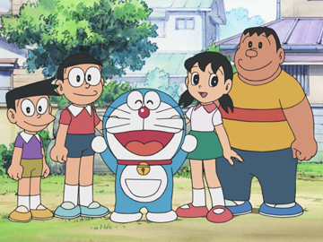
アニメが すきです。
Notes:
Đặt câu với từ thích hoặc muốn xem

Slide 3

えが すきです。

Slide 4

うみの けしきが すきです。

Slide 5
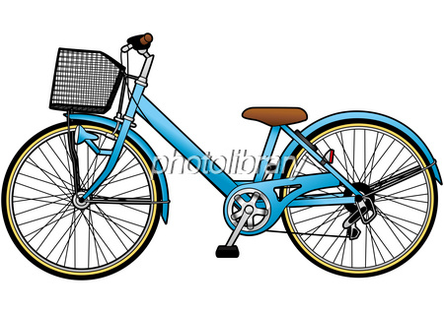
あたらしい じてんしゃを かいたいです。

Slide 6
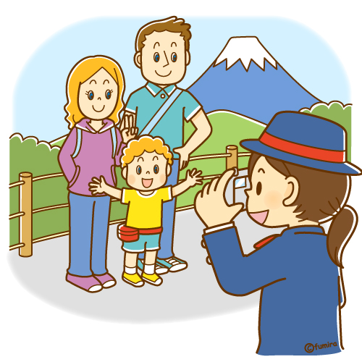
しゃしんを とりたいです。

Slide 7
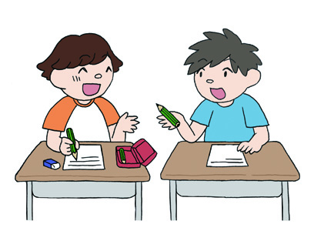
ともだちに ペンを かりたいです。

Slide 8

くるまが ほしいです。

Slide 9
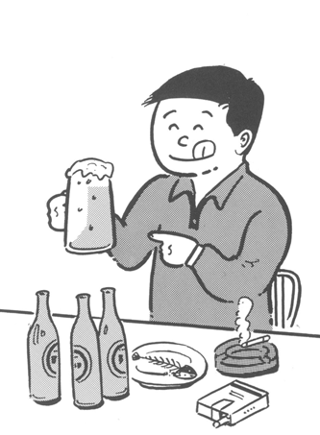
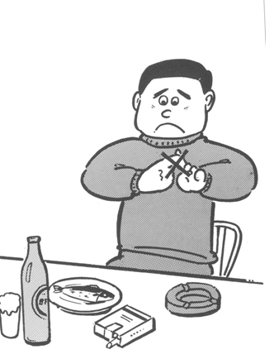
ビールが すきです。
ビールが きらいです。

Slide 10
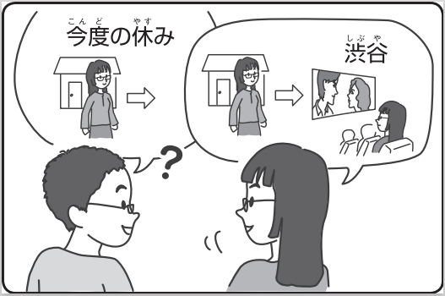

チャレンジ 4 A82
しぶやへ えいがを 見に 行きます。

Slide 11
Ｎ（địa điểm）へ Ｖ－ます に いきます
Ｎ きます
かえります
Đi đâu để làm gì.
わたしは デパートへ いきます。
Tôi sẽ đi trung tâm thương mại.
デパートで くつを かいます。
Mua giầy tại trung tâm thương mại.
わたしは デパートへ くつを かいに いきます。
Tôi đi đến trung tâm thương mại để mua giầy.

Slide 12
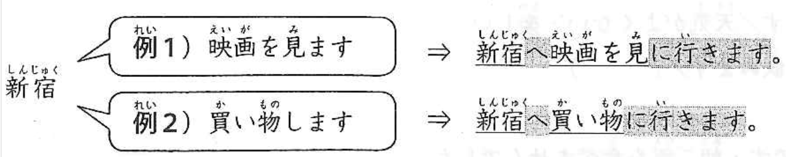
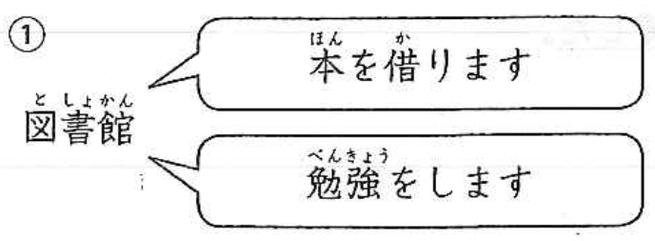
としょかんへ 本を かりに いきます。
としょかんへ べんきょうを しに いきます。
としょかんへ べんきょうに いきます。

Slide 13
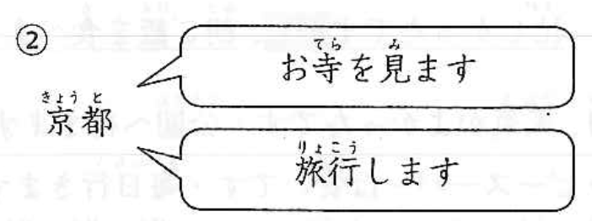
きょうとへ おてらを みに いきます。
きょうとへ りょこうしに いきます。
きょうとへ りょこうに いきます。

Slide 14
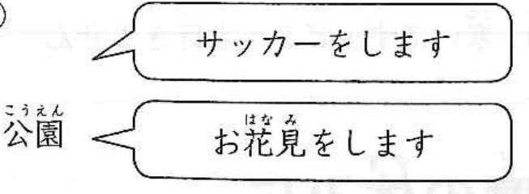
こうえんへ サッカーを しに いきます。
こうえんへ おはなみを しに いきます。
こうえんへ おはなみに いきます。

Slide 15
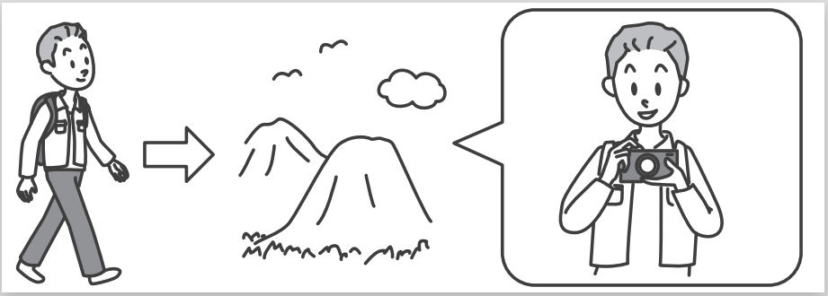
B：はい、やまへ しゃしんを とりに 行きます。
A：Bさん、こんどの やすみ、どこかへ いきますか。

Slide 16
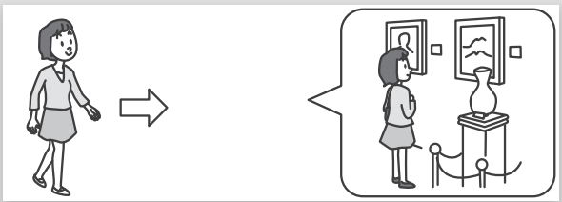
B：はい、びじゅつかんへ えを 見に 行きます。
A：Bさん、こんどの やすみ、どこかへ いきますか。

Slide 17
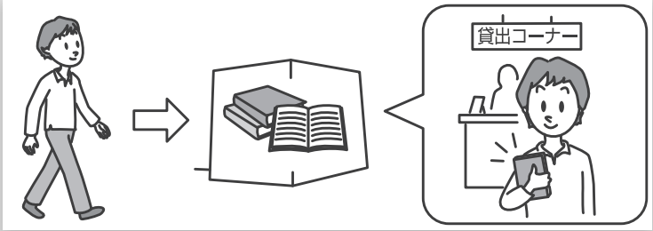
B：はい、としょかんへ 本を かりに 行きます。
A：Bさん、こんどの やすみ、どこかへ いきますか。

Slide 18
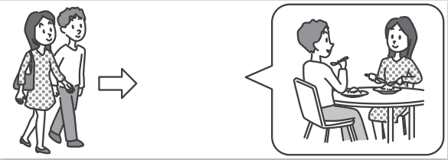
どこへ なにを しに 行きますか。
レストランへ しょくじに 行きます。

Slide 19
とうきょうへ はたらきに いきます。
Đi Tokyo để làm việc.
うちへ ひるごはんを たべに かえります。
Về nhà để ăn cơm trưa.
日本へ 日本ごを べんきょうしに いきます。
日本へ 日本ごのべんきょうに いきます。
Sẽ đi Nhật để học tiếng Nhật.

Slide 20
やってみよう

